Slide 1

SEKILAS TENTANG
BUDAYA AREK
KUKUH YUDHA KARNANTA

Slide 2
ETIMOLOGI “AREK”
Terdapat beberapa kemungkinan/penafsiran terhadap asal-usul kata “Arek”
Berasal dari kata lare (Jawa) yang berarti anak-anak. Dalam konteks bahasa Jawa ini, lare atau anak-anak tidak memiliki kategori berdasarkan usia secara ketat. Dalam penggunaannya, mereka yang berusia dewasa pun kerap disapa/disebut dengan lare
Berasal dari kata ari (Jawa kuno) yang berarti adik, baik laki-laki maupun perempuan. Ari juga dipakai untuk menyebut orang/kerabat/saudara yang berusia lebih muda
Berasal dari kata ari-ari/ari-ika, yang merujuk pada plasenta. Dalam kepercayaan Jawa, ari-ari merupakan satu kesatuan (ika) dengan bayi. Kepercayaan tersebut dituangkan dalam konsep/istilah kakang kawah adi ari-ari.

Slide 3
Genealogi “Arek”
Pra Kolonial
Sejak abad ke 4 hingga 9 diperkirakan sub kebudayaan Arek muncul untuk menyebut komunitas yang tinggal di desa-desa di pinggir sungai yang berbentuk delta-delta/pulau-pulau kecil di muara bengawan/sungai brantas.
Dinamika runtuh dan munculnya kerajaan-kerajaan di Jawa seperti Singasari hingga Majapahit (Hindu-Budha) lalu ke Demak, Pajang, dan Mataram (bercorak Islam)
wilayah tempat komunitas ‘arek’ tersebut tinggal bernama Churabhaya

Slide 4
Beberapa catatan sejarah
Prasasti Canggu Trowulan 1358:
“Desa-desa penting di sepanjang sungai Brantas yakni desa Serbo, Jeruk Legi, Terung, Bungkul, dan Surabaya”
Nagarakertagama, Mpu Prapanca 1365
“yan ring Janggala lot sabha nrpati ring Surabhaya manulus maring Buwun” (Ketika raja berada di Janggala, dia tinggal di Surabaya, di mana dia meneruskan perjalanan menuju Buwun)
Penyebutan surabhaya sebagai wilayah di mana subkultur Arek tinggal pada tahun 1358 dan 1359 menujukkan wilayah tersebut sudah ada sebelumnya.

Slide 5
Arek (dan) Surabhaya
Menurut versi resmi Pemerintah Kota Surabaya, kawasan ini sudah berdiri sejak tahun 1293, yang artinya sudah berumur 725 tahun pada tahun ini. Versi tersebut mengacu pada peristiwa pengusiran tentara Tartar oleh Raden Wijaya. Tentara Tartar pada waktu itu ingin menguasai Jawa melalui Surabaya, namun bisa diusir pergi oleh Raden Wijaya. Peristiwa tersebut diabadikan dalam kalimat sura ing bhaya yang berarti berani menghadapi bahaya.
Kalimat tersebut menjadi asal-usul nama kota Surabaya, dan tanggal 31 Mei 1293 dimana peristiwa tersebut terjadi, ditetapkan sebagai Hari Jadi Kota Surabaya

Slide 6

Mitos ikan Sura dan Buaya
Sejumlah literatur sejarah mengungkapkan logo tertua model ikan dan buaya itu ditemukan arkeolog Belanda tahun 1920 dari penning atau prasasti tua yang dibuat untuk memperingati 10 tahun usia Perkumpulan Musik St Caecilia (1848 - 1858)

Slide 7


Ikon ikan hiu dan buaya dalam lambang kota Surabaya
Era kolonial
Era kemerdekaan

Slide 8
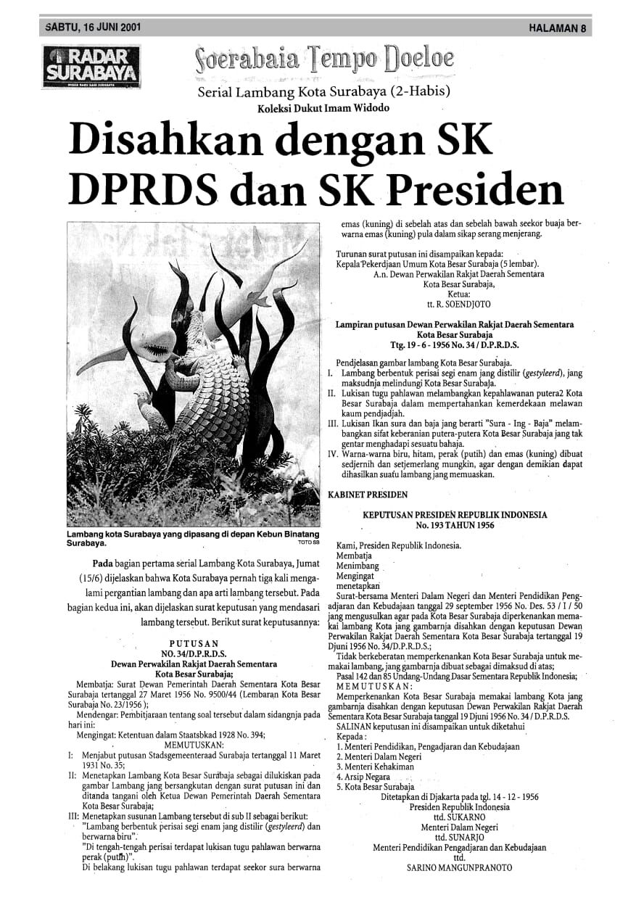
Arek dan Lambang Surabaya
Logo yang ditetapkan oleh DPRS Kota Besar Surabaya dalam Putusan no. 34/DPRDS tanggal 19 Juni 1955, ini diperkuat dengan Keputusan Presiden RI No 193 tahun 1956 tanggal 14 Desember 1956.
Lambang berbentuk perisai segi enam yang distilir (gesty leerd), yang maksudnya melindungi Kota Besar Surabaya.
Lukisan Tugu Pahlawan melambangkan kepahlawanan putera-puteri Surabaya dalam mempertahankan Kemerdekaan melawan kaum penjajah.
Lukisan ikan Sura dan Baya yang berarti Sura Ing Baya melambangkan sifat keberanian putera-puteri Surabaya yang tidak gentar menghadapi sesuatu bahaya.
Warna-warna biru, hitam, perak (putih) dan emas (kuning) dibuat sejernih dan secermelang mungkin, agar dengan demikian dihasilkan suatu lambang yang memuaskan.

Slide 9
Era kolonial
Surabaya dalam kendali VOC pada 1743
Sebagai pelaksanaan dari Decentralisatie Wet 1903, maka pada tanggal 1 April 1906 disahkan pemerintahan Kota Surabaya yang otonom bernama Gemeente Surabaya. Berdirinya Gemeente Surabaya disahkan melalui Staatsblad No. 149 Tahun 1906.
Dalam staatsblad tersebut dijelaskan bahwa dengan berdirinya Gemeente Surabaya, maka Surabaya ditetapkan sebagai kota otonom atau kota mandiri yang berkewajiban mengelola dan mendanai sendiri kota tersebut
Pelabuhan Hujung Galuh (zaman Majapahit) berubah nama menjadi Tanjung Perak
Kebijakan tanam paksa ikut memengaruhi perubahan tatanan masyarakat
Perubahan dari masyarakat agraris ke masyarakat industri

Slide 10
Samidi (2017). Surabaya sebagai Kota Kolonial Modern pada Akhir Abad ke-19: Industri, Transportasi, Permukiman, dan Kemajemukan Masyarakat. Jurnal Mozaik Humaniora Vol. 17 (1): 157 - 180
kampung-kampung di Kota Surabaya identik dengan pekerjaan kerajinan, seperti arloji di Kampung Pecantian, pengecoran tembaga dan kuningan di Kampung Kawatan dan Pabean, pengolahan kulit di Kampung Songoyudan, pembuatan kereta kuda di Kampung Donorejo, pelana di Kampung Kramatgantung, dan tambangan di Kampung Bandaran (Anonim 1872:40). Perekonomian kampung yang bersumber dari sektor kerajinan semakin menguat sehingga beberapa kampung dikenal sebagai kampung pengrajin, seperti Kampung Pecantikan (kampung reparasi atau pengrajin jam tangan), Pesapen (meubelmakers, pengrajin meubel), Kawatan (kopergieters, pengrajin tembaga), Pabean (geelgieters, pengrajin dari kuningan), Bubutan dan Maspati (draaijers, ivoor, en hoornwerkers, tukang bubut, gading, dan tanduk), Kampung Baru (bathikers, pengrajin batik), Ampel (kledermakers, penjahit pakaian), dan Sangayudan (huidenbereiders, pengrajin kulit) (Anonim 1872:53).

Slide 11
Samidi (2017). Surabaya sebagai Kota Kolonial Modern pada Akhir Abad ke-19: Industri, Transportasi, Permukiman, dan Kemajemukan Masyarakat. Jurnal Mozaik Humaniora Vol. 17 (1): 157 - 180
Jumlah pekerja di bidang pertukangan sebanyak 13.347 orang, seperti tukang kayu, perabot rumah tangga, batik, kapal, kereta, dan pengecoran kuningan, tembaga, dan besi (von Faber 1931:183-184). Golongan Bumiputra mengisi semua jenis pekerjaan, kecuali pengrajin besi (bukan pande besi) dan pembuat roti. Persentasi pekerja dapat dihitung melalui jumlah penduduk kota pada 1859, yaitu 34.927 jiwa (2.404 Eropa, 1.809 Cina, Arab, India, dan golongan lain, 30.714 Bumiputra). Jumlah golongan Eropa yang bekerja di sektor industri pertukangan sebesar 289 orang sama dengan 12%, sedangkan golongan Cina, Arab, dan India, dan golongan lain sebesar 952 sama dengan 52%. Golongan Eropa yang dianggap sebagai tuan ternyata memiliki kelompok yang berprofesi dalam bidang pertukangan

Slide 12
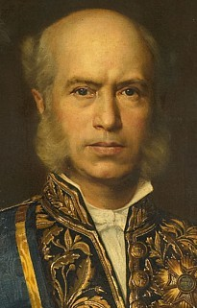
Gubernur Jenderal Johan Willem van Landberge (1875-1881) datang ke Surabaya, dan diabadikan dalam syair yang dimuat di Bintang Timor (18/5/1878).
Soenggoeh rameh di Surabaija,
Datengnja goebernoer dengen bininja,
Goebernoer VAN LANSBERGHE itoe namanja,
Kaja dan meskin kloewar semoeanja,
Kapal belaboe berboeni meriam,
Tinggal kwali di atas keren,
Denger djindral njang soeda dateng
Masak nasi setengah mateng

Slide 13

10 November 1945
Saoedara-saoedara,
didalam pertempoeran-pertempoeran jang lampaoe, kita sekalian telah menundjukkan bahwa
ra’jat Indonesia di Soerabaja
pemoeda-pemoeda jang berasal dari Maloekoe,
pemoeda-pemoeda jang berasal dari Soelawesi,
pemoeda-pemoeda jang berasal dari Poelaoe Bali,
pemoeda-pemoeda jang berasal dari Kalimantan,
pemoeda-pemoeda dari seloeroeh Soematera,
pemoeda Atjeh, pemoeda Tapanoeli & seloeroeh pemoeda Indonesia jang ada di Soerabaja ini,
didalam pasoekan-pasoekan mereka masing-masing dengan pasoekan-pasoekan ra’jat jang dibentuk di kampoeng-kampoeng,telah menoenjoekkan satoe pertahanan jang tidak bisa didjebol, telah menoenjoekkan satoe kekoeatan sehingga mereka itoe terdjepit di mana-mana

Slide 14
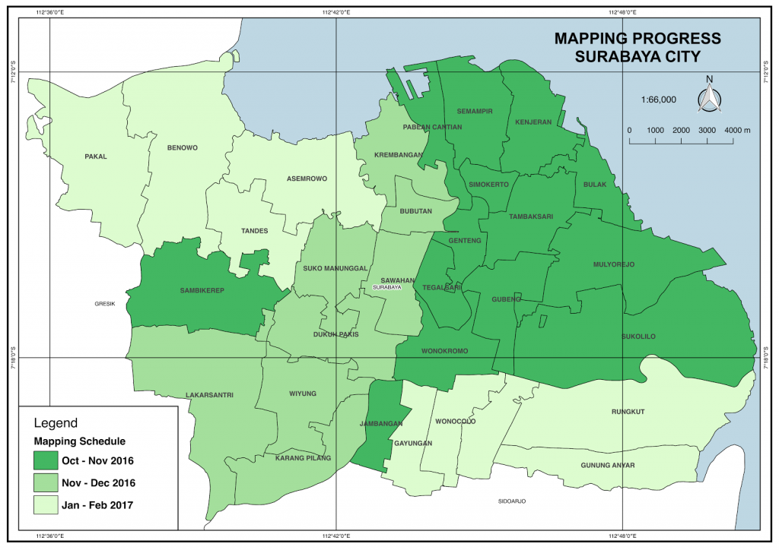
Era Kemerdekaan
Luas wilayah Kota Surabaya 326,81 Kilometer persegi, dengan 63,45 persen dari luas total wilayah merupakan daratan dan selebihnya 36,55 persen merupakan wilayah laut yang dikelola oleh Pemerintah Kota Surabaya.
Secara administratif wilayah Kota Surabaya terbagi menjadi 31 Kecamatan dan 154 Kelurahan, dengan batas-batas wilayah kota Surabaya adalah sebagai berikut: Utara berbatasan dengan Selat Madura, sebelah selatan berbatasan dengan Kabupaten Sidoarjo, sebelah timur dibatasi Selat Madura dan sebelah barat dibatasi dengan Kabupaten Gresik.

Slide 15
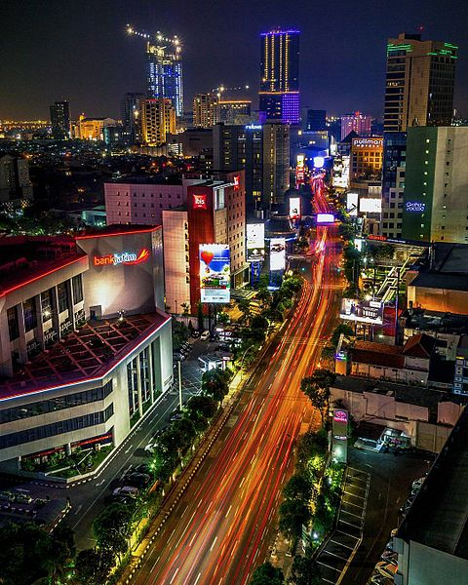
“Keragaman etnis di Surabaya sudah berlangsung sangat lama. Hal tersebut disebabkan adanya gelombang migrasi dan urbanisasi dari berbagai tempat ke kota Surabaya”
Basundoro, Purnawan. 2012. Penduduk Dan Hubungan Antaretnis
Di Kota Surabaya Pada Masa Kolonial. Jurnal Paramita Vol. 22, No. 1
Surabaya adalah kota multietnis, kota ini dihuni masyarakat dari berbagai daerah sehingga membentuk mozaik keindonesiaan yang unik. Etnis Jawa merupakan penghuni terbesar di kota Surabaya, disusul kemudian orang Madura. Orang-orang Madura banyak tinggal di kota Surabaya karena kota ini kota terbesar yang paling dekat dengan pulau Madura. Etnis lain yang tinggal di kota Surabaya adalah orang Sunda, Sumatera, Kalimantan, Ambon, Bali, Tionghoa, Arab, Eropa, serta orang-orang berlatar belakang etnis yang amat beragam baik dari Indonesia maupun dari luar Indonesia

Slide 16
Beberapa karakter Budaya Arek
Lugas dalam berbicara
Egaliter atau cenderung menghargai kesetaraan
Inklusif/terbuka bagi perbedaan
Pemberani/pengambil resiko
Pekerja keras
Solidaritas yang kuat/erat di antara penduduk

Slide 17
Abdillah, Autar. (tanpa tahun). Hibriditas Pertemuan Budaya Jawa Arek.
Budaya Jawa Arek yang semula dikenal sebagai bentuk sapaan menjadi bangunan budaya yang penting karena wilayah budaya Arek telah tumbuh dalam masa yang sangat panjang dengan segala kompleksitas sejarah, budaya, filsafat, sosiologis dan antropologisnya.
Pertemuan dengan budaya dan masyarakat lain telah mengaktualisasikan adanya hibriditas dalam budaya Jawa Arek.
Budaya Jawa Mataraman merupakan salah satu budaya yang paling banyak mempengaruhi budaya Jawa Arek
Masyarakat budaya Jawa Arek menghargai dan menghormati tradisi lain, namun juga memiliki sinisme terhadap tradisi yang bukan berasal dari luar, terutama pada tradisi Mataraman meskipun bukan merupakan sesuatu yang menonjol dalam pergaulan sehari-harinya. Tradisi Mataraman yang lemah gemulai dan mengutamakan narasi Kraton merupakan kontras yang selalu dikaitkan dengan perbedaan karakter dalam budaya Jawa Arek

Slide 18
Penyebutan “arek-arek Surabaya” merupakan bagian dari upaya identifikasi terhadap komunitas masyarakat Surabaya yang berjuang melawan penjajahan. Semangat arek Surabaya ini membangun identitas lokal yang semakin kuat dan memiliki ciri yang khas pula. Identitas yang terbentuk dalam semangat arek Surabaya, membentuk karakter sosial dan budaya yang membedakannya dengan semangat arek yang terdapat dalam wilayah budaya dan komunitas sosial lainnya, seperti Malang, Sidoarjo, Gresik, Mojokerto, dan Jombang.
Perbedaan tersebut paling tidak, terletak dalam tiga hal. Pertama, Surabaya merupakan pusat perdagangan terbesar dibandingkan dengan daerah lainnya. Kedua, Surabaya menjadi salah satu pusat perjuangan kemerdekaan, bahkan secara nasional. Ketiga, secara administratif Surabaya merupakan pusat pemerintahan di Jawa Timur. Semangat orang-orang kampung masyarakat Surabaya membentuk pola hubungan sosial, pendidikan, mata pencaharian, bahasa, kesenian, dan sistem religi yang khas arek Surabaya.
Bentuk-bentuk hubungan sosial tersebut memiliki konsekuensi terhadap diferensiasi antara masyarakat Surabaya yang berasal dari Jawa Timur dengan para pendatang, baik dari etnis Cina dan Arab maupun dari Jawa Tengah
Abdillah, Autar. 2007. “Budaya Arek Suroboyo: Sebuah Kajian Terhadap Awal Eksistensinya Melalui Konteks Perubahan Sosial Komunitas Kampung Surabaya.” Surabaya: Universitas Airlangga

Slide 19
Beberapa Catatan
Kebudayaan Arek tidak terkait/didasarkan pada identitas etnis, melainkan lebih karena didasarkan pada kesadaran kolektif “menjadi Arek”
Kesadaran tersebut senantiasa bergerak dan sangat dipengaruhi oleh semangat zaman, latar sejarah, budaya, dan politik di setiap masa
Oleh sebab itu, diperlukan sikap kritis untuk senantiasa menguji tipologi/karakterisasi budaya Arek
Sikap kritis bisa diwujudkan, antara lain, dengan mengidentifikasi, memahami, dan memaknakan apa yang berubah, hilang, tetap, atau bertransformasi dalam ide, praktik, maupun produk-produk dari kebudayaan Arek
Pertanyaannya, bagaimanakah strategi/cara/metode membuat publik menyadari, memprediksi, dan bersikap pada perubahan kebudayaan tersebut?

Slide 20
INISIASI PROYEK/AGENDA KEGIATAN
LITERASI KEBUDAYAAN AREK SURABAYA
Diskusikanlah dengan partner Anda, bagaimanakah bentuk/model pendidikan literasi kebudayaan Arek yang menurut Anda sesuai untuk diimplementasikan di Surabaya?
Media/bahan ajar apa saja yang paling memungkinkan untuk mendukung upaya pendidikan literasi kebudayaan Arek di Surabaya?

